Slide 1
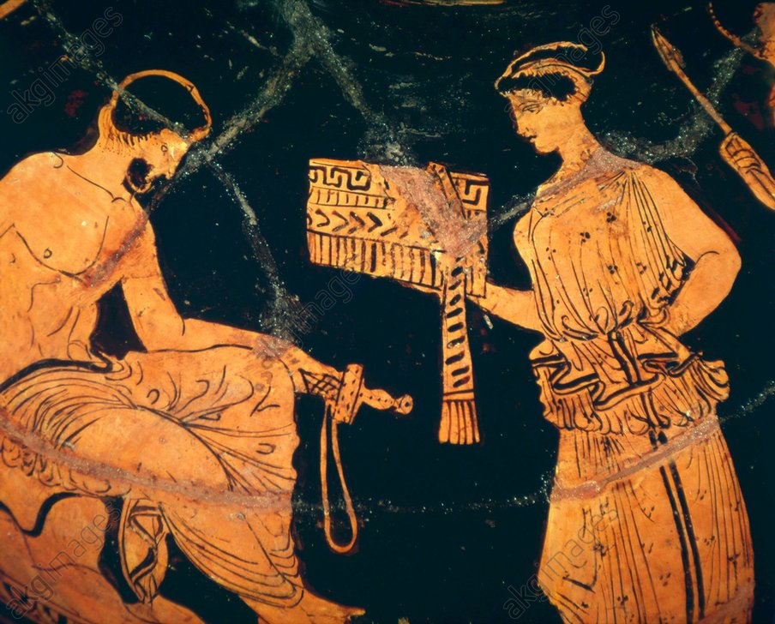
Scrittura, tradizione, interpretazione
Donato Loscalzo

Slide 2
I. Calvino, "Italiani, vi esorto ai classici", L'Espresso, 28/6/1981
Un classico è un libro che non ha mai finito di dire quel che ha da dire.

Slide 3
Ermeneutica diacronica
La ricerca sul mondo antico è sempre in evoluzione e per questo vengono di volta in volta chiariti alcuni aspetti del lessico, della lingua e della civiltà che portano a una revisione delle traduzioni.
Si tratta di codificare il linguaggio di una civiltà lontana nel tempo, che pertanto mostra lati oscuri e meccanismi di funzionamento che spesso sono inspiegabili.
Il traduttore apporta molto di suo nel suo lavoro di interpretazione, legato alla sua sensibilità e alla sua condizione, ma anche al mondo in cui vive che ne determina inesorabilmente le scelte lessicali, l’attenzione verso determinati fenomeni piuttosto che altri.

Slide 4
B. Croce, Estetica come scienza dell’espressione e linguistica generale. Teoria e storia, a cura di G. Galasso, Adelphi, Milano 1990, p. 86
I singoli fatti espressivi sono altrettanti individui, l’uno non ragguagliabile con l’altro, se non nella comune qualità di espressione. Per adoperare il linguaggio delle scuole, l’espressione è una specie che non può fungere a sua volta da genere. Variano le impressioni ossia i contenuti; ogni contenuto è diverso da ogni altro, perché niente si ripete nella vita; e al variare continuo dei contenuti corrisponde la varietà irriducibile delle forme espressive, sintesi estetiche delle impressioni.

Slide 5
Tradurre
‘Tradurre’ è una pretesa: trasferire nella lingua d’arrivo il complesso semantico, il sistema di valori e addirittura la prosodia presenti nel testo di partenza. Il metodo era stato sperimentato da Hölderlin nella sua traduzione di Pindaro?, seguendo il principio del verbo pro verbo. Addirittura è stato teorizzato il processo di invisibilità del traduttore.

Slide 6
Vertere
“Vertere” è usato nei prologhi plautini per indicare l’atto del tradurre, significa “rovesciare”, sottoporre un testo a un mutamento radicale, a una metamorfosi, che fa assumere all’enunciato le caratteristiche di una forma nuova, benché il testo conversus conservi indicia ο documenta della sua condizione precedente. Si tratta cioè di una operazione che tiene conto della sensibilità, dell’orizzonte d’attesa e dei processi culturali della lingua di arrivo.

Slide 7
Riprodurre
È il vero e proprio senso dell’approccio e del lavoro sui testi antichi, perché un classico è soggetto sempre a nuove interpretazioni, si presta a letture molteplici. In questo senso un testo può essere letto sotto diverse prospettive e ogni volta esso significa qualcosa di nuovo, intercetta una nuova domanda alla quale sa dare una nuova risposta. Ogni traduzione deve essere una interpretazione del testo antico, che ne ribadisca allo stesso tempo la sua validità perpetua.

Slide 8
Omero, Odissea, 5. 63-73
Un bosco (ὕλη) rigoglioso cresceva intorno alla grotta:
l'ontano, il pioppo e il cipresso odoroso.
Uccelli con grandi ali vi avevano il nido:
gufi, sparvieri e corvi di mare
ciarlieri, che amano le cacce marine.
Attorno alla grotta (σπείος) profonda, s'allungava
vigorosa una vite, ed era fiorita di grappoli.
Quattro fonti sgorgavano in fila con limpida (λευκῳ) acqua,
vicine tra loro e rivolte in parti diverse.
V'erano introno morbidi prati fioriti di viole
e di sedano.

Slide 9
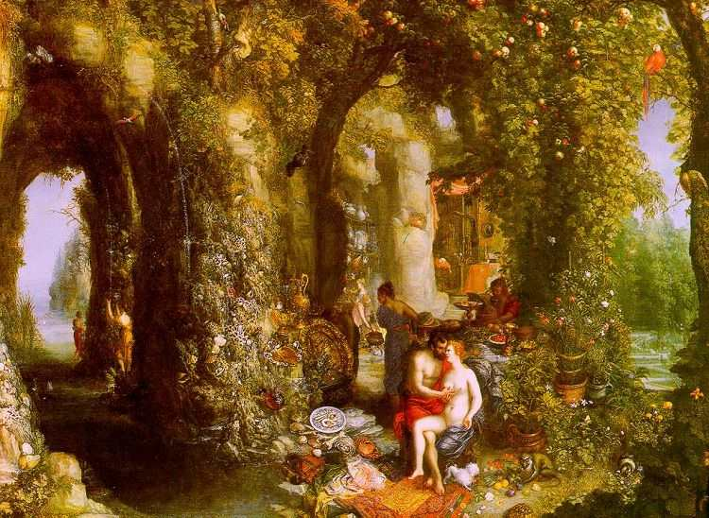
Jan Brueghel il Vecchio, Odisseo e Calipso, 1616

Slide 10
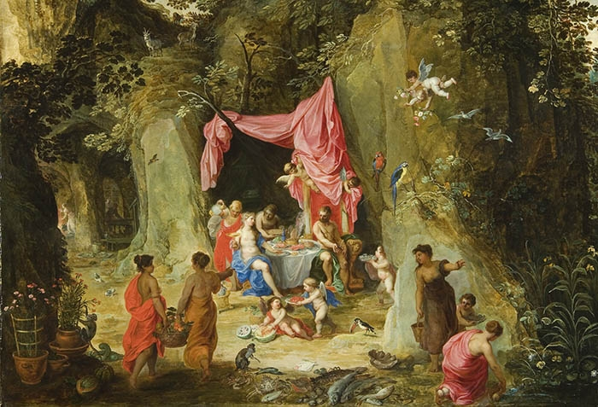
Odisseo ospite dalla ninfa Calypso, Hendrick van Balen (circa 1616)

Slide 11
Omero, Odissea, 5. 118-128
«Siete crudeli, voi dei, gelosi più di ogni altro,
che invidiate alle dee di giacersi con uomini
apertamente, se si procurano un caro marito (ἀκοίτην).
Così, quando Aurora dalle rosee dita scelse Orione:
glielo invidiaste voi dei che lietamente vivete,
finché ad Ortigia la casta Artemide dall'aureo trono
colpendolo con i suoi miti dardi l'uccise.
Così quando Demetra dai riccioli belli, cedendo
al suo animo, si unì con Iasiòne in amore e nel letto
in un maggese aratro tre volte: non ne fu ignaro Zeus
a lungo, e l‘uccise colpendolo col vivido fulmine».

Slide 12
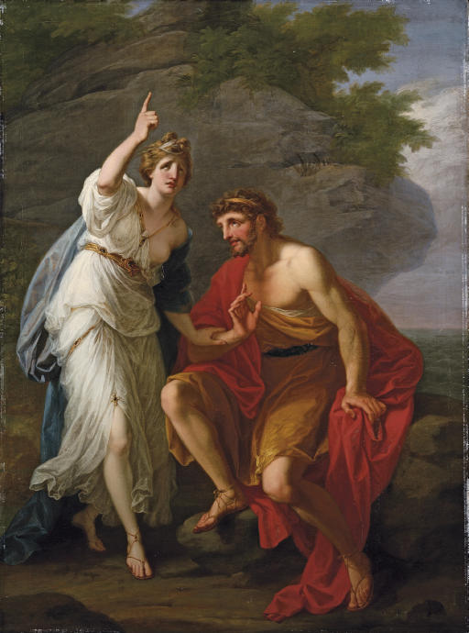
Calypso calling heaven and earth to witness her sincere affection to Ulysses Angelica Kauffman (18th-century)

Slide 13
Omero, Odissea, 5. 148-158
Detto così il forte Arghifonte partì:
lei si recò dal magnanimo Odisseo, la ninfa possente,
quando ebbe udito il messaggio di Zeus.
Lo trovò seduto sul lido: i suoi occhi
non erano mai asciutti di lacrime, passava la dolce vita (γλυκὺς αἰών)
piangendo il ritorno, perché ormai non gli piaceva la ninfa.
Certo la notte dormiva, anche per forza,
nelle cave spelonche, non volendo, con lei che desiderava;
ma il giorno seduto sugli scogli e sul lido,
lacerandosi l‘animo con lacrime, lamenti e dolori,
guardava piangendo il mare infecondo.

Slide 14
Omero, Odissea, 5. 203-212
«Divino figlio di Laerte, Odisseo pieno di astuzie,
e così vuoi ora andartene a casa, subito,
nella cara terra dei padri? e tu sii felice, comunque.
Ma se tu nella mente sapessi quante pene
ti è destino patire prima di giungere in patria,
qui resteresti con me a custodire questa dimora,
e saresti immortale, benché voglioso di vedere
tua moglie, che tu ogni giorno desideri.
Eppure mi vanto di non essere inferiore a lei
per aspetto o figura, perché non è giusto
che le mortali gareggino con le immortali per statura e aspetto».

Slide 15
Omero, Odissea, 5. 215-224
«Dea possente, non ti adirare per questo con me: lo so
bene anche io, che la saggia Penelope
a vederla è inferiore a te per bellezza e statura:
lei infatti è mortale, e tu immortale e senza vecchiaia.
Ma anche così desidero e voglio ogni giorno
giungere a casa e vedere il giorno del ritorno.
E se un dio mi fa naufragare sul mare scuro come vino,
saprà sopportare, perché ho un animo paziente nel petto:
sventure ne ho tante patite e tante sofferte
tra le onde e in guerra: sia con esse anche questa».

Slide 16
Omero, Odissea, 101-2
Hermes: «Vicina non è una città di mortali
che fanno agli dei sacrifici e scelte ecatombi».

Slide 17
P. De Ronsard, Les parolles que dist Calypson 1569
Fais ton bateau et sur la mer chemine,
Voilà du bois et des outils assez
Pour tes carreaux rudement compassés,
Dont tu bâtis ta barque naufragère,
Sans aucun art, d'une main trop légère.
Va, marche, fuis où la mer et le vent
Te porteront : j'espère que souvent,
Comme un plongeon, humant l'onde salée,
Je me verrai par mon nom appelée
Pour ton secours ; mais dusses-tu mourir,
Je ne saurais sur l'eau te secourir :
Car je n'ai point dessus la mer puissance,
Bien que la mer me donne ma naissance.

Slide 18
Jean-René Ladmiral, L'Odyssée comme paradigme philosophique
Ulysse est bien monogame: il reste fidèle à sa femme. il veut retourner auprès d'elle. Homère nous le dit dès le début de l'Odyssée; et le poète y reviendra au chant V, nous le montrant «les yeux toujours baignés de larmes»… C'est le scénario classique de l'éternel triangle, qui a fait la fortune du théâtre de boulevard… Ulysse est un homme monogame et polygyne…

Slide 19
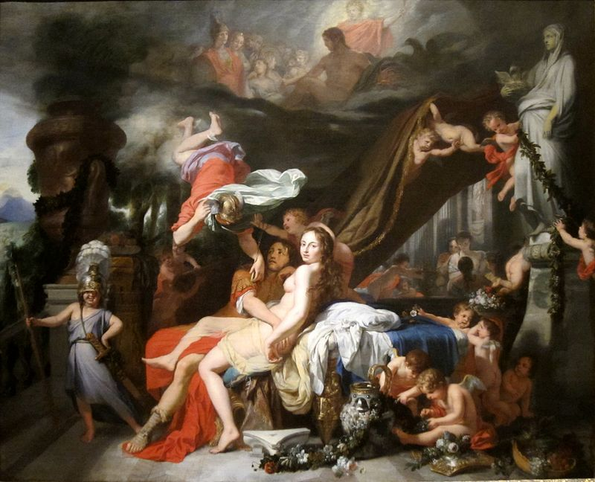
Hermes ordina a Calipso di lasciare Odisseo, Gerard de Lairesse (circa 1670)

Slide 20
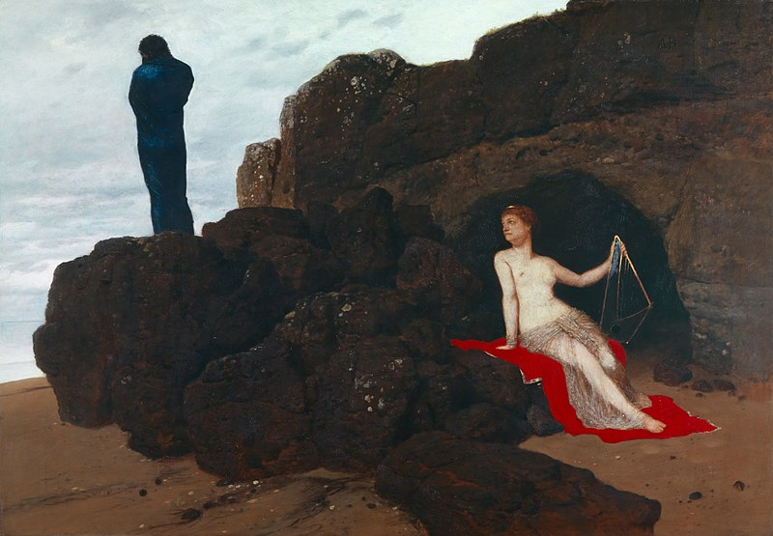
Odysseus und Kalypso, Arnold Böcklin (1883)

Slide 21
A Perfeição, Eça de Queirós (1897)
So perfettamente che Penelope ti è molto inferiore in bellezza, sapienza e maestà. Tu sarai eternamente bella e giovane, finché dureranno gli Dei: ed ella, in pochi anni, conoscerà la malinconia delle rughe, dei capelli bianchi, dei dolori della decrepitezza... Ma, o Dea, proprio per ciò che ella ha di incompleto, di fragile, di grossolano e di mortale, io la amo e ricerco la sua compagnia consimile... O Dea tu sei quell'essere terrificante che ha sempre ragione...

Slide 22
G. Pascoli, L'ultimo viaggio, 1904
E fosca intorno le crescea la selva
d’ontani e d’odoriferi cipressi;
e falchi e gufi e garrule cornacchie
v’aveano il nido. E non dei vivi alcuno,
né dio né uomo, vi poneva il piede.
Or tra le foglie della selva i falchi
battean le rumorose ale, e dai buchi
soffiavano, dei vecchi alberi, i gufi,
e dai rami le garrule cornacchie
garrian di cosa che avvenia nel mare.

Slide 23
Pascoli
Era Odisseo: lo riportava il mare
alla sua dea: lo riportava morto
alla Nasconditrice solitaria,
all’isola deserta che frondeggia
nell’ombelico dell’eterno mare.
Nudo tornava chi rigò di pianto
le vesti eterne che la dea gli dava;
bianco e tremante nella morte ancora,
chi l’immortale gioventù non volle.
Ed ella avvolse l’uomo nella nube
dei suoi capelli; ed ululò sul flutto
sterile, dove non l’udia nessuno:
– Non esser mai! non esser mai! più nulla,
ma meno morte, che non esser più! –

Slide 24
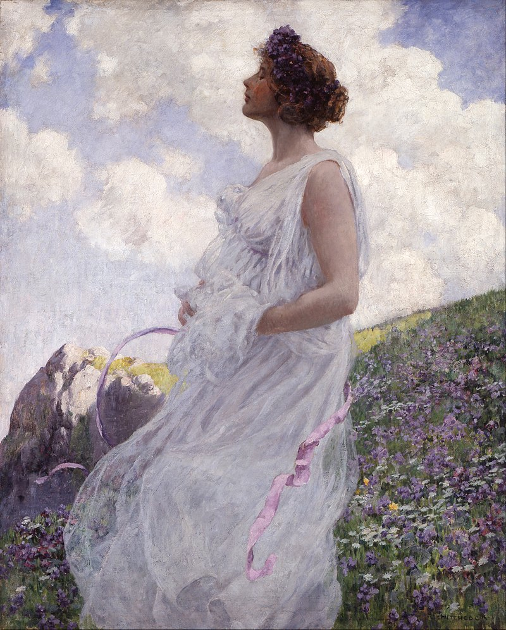
Calypso, George Hitchcock (ca. 1906)

Slide 25
Cesare Pavese, L'Isola (1947)
Calispo: Temo il risveglio, come tu temi la morte. ecco, prima ero morta, ora lo so. Non restava di me su quest'isola che la voce del mare e del vento. Oh non era un patire. Dormivo. Ma da quando sei giunto hai portato un'altra isola in te.
Odisseo: Da troppo tempo la cerco. Tu non sai quel che sia avvistare una terra e socchiudere gli occhi ogni volta per illudersi. Io non posso accettare e tacere.
Calipso: Eppure, Odisseo, voi uomini dite che ritrovare quel che si è perduto è sempre un male. Il passato non torna. Nulla regge all'andare del tempo.

Slide 26
Cesare Pavese, L'Isola (1947)
Calispo: «Quello che sono è quasi nulla, caro. Quasi mortale, quasi un’ombra come te. È un lungo sonno cominciato chissà quando e tu sei giunto in questo sonno come un sogno. Temo l’alba, il risveglio. Se tu vai via, è il risveglio».

Slide 27
Omero, Odissea, 5. 215-224
«Dea possente, non ti adirare per questo con me: lo so
bene anche io, che la saggia (περίφρων) Penelope
a vederla è inferiore a te per bellezza e statura:
lei infatti è mortale, e tu immortale e senza vecchiaia.
Ma anche così desidero e voglio ogni giorno
giungere a casa e vedere il giorno del ritorno.
E se un dio mi fa naufragare sul mare scuro come vino,
saprà sopportare, perché ho un animo paziente nel petto:
sventure ne ho tante patite e tante sofferte
tra le onde e in guerra: sia con esse anche questa».

Slide 28
Un classico è un libro che non ha mai finito di dire quel che può dire.

